Slide 1
FIRE SPREAD KZ · КАЗАХСТАН
Куда пойдёт степной пожар
Прогноз выгорания на 12, 24, 48 и 72 часа: спутниковые данные, физика огня и нейросеть
Ноябрь 2026
Notes:
Тема: прогноз распространения степных пожаров в Казахстане. Расскажем в три шага: какие данные собрали, какие модели построили и как они работают вместе, какие результаты получили.

Slide 2
Задача: какие клетки сгорят дальше
ВХОД · МОМЕНТ T
ВЫХОД · КАРТА
что уже сгорело
Вероятность сгореть для каждой клетки 500 × 500 м в окне 48 × 48 км
термоточки спутников
растительность, рельеф, прошлые гари
12 ч
24 ч
48 ч
72 ч
прогноз погоды на 3 суток
Для сайта два режима: прогноз реального пожара и симуляция «что если» от точки возгорания.
Введение · 2
Notes:
Модель отвечает на один вопрос: пожар сейчас выглядит так, какие клетки сгорят за следующие 12, 24, 48 и 72 часа. На вход: что уже сгорело, термоточки спутников, растительность, рельеф, прошлые гари и прогноз погоды. На выходе карта вероятностей с клеткой 500 метров. Горизонты вложенные: что сгорит за 12 часов, сгорит и за 24.

Slide 3
Почему степной пожар трудно предсказать
~10 ч
~1 %
51 %
медиана, за которую сгорает половина площади: большинство пожаров догорают за сутки
клеток сцены сгорает за горизонт, поэтому «точность» бесполезна, мерим F1
площади степного пожара в среднем видит спутниковый продукт MCD64A1
Огонь в степи быстрый, а спутниковые метки неточные и запаздывают. Поэтому главная работа — собрать точные по времени данные.
Введение · 3
Notes:
Три факта, которые определили весь проект. Первое: степной пожар быстрый, половина площади обычно сгорает примерно за 10 часов. Второе: за горизонт сгорает около одного процента клеток сцены, поэтому метрика F1, а не точность. Третье: стандартный спутниковый продукт гарей MCD64A1 в среднем видит лишь половину площади степного пожара и знает дату только с точностью до суток. Отсюда главный упор на точные данные.

Slide 4
Данные: 12 открытых источников
Что знаем | Источник | Зачем
Пожары и гари | Global Fire Atlas v2, MODIS MCD64A1 | какие клетки сгорели
Термоточки | NASA FIRMS: VIIRS 375 м, MODIS 1 км | когда огонь пришёл в клетку
Эталон | экспертные контуры 4 заповедников | независимая проверка
Растительность | ESA WorldCover, MODIS NDVI | топливо и его сухость
Рельеф, барьеры | Copernicus GLO-90, OpenStreetMap | склоны, дороги, посёлки
Погода | ERA5, прогноз GFS, станции NOAA | ветер, жара, влажность
Пожароопасность | NASA GFWED (индексы FWI) | сухость топлива
Снимки | Sentinel-2, Landsat | уточнение контуров
Данные · 4
Notes:
Все данные открытые. Гари и отдельные пожары из Global Fire Atlas и MODIS. Термоточки NASA FIRMS: по ним восстанавливаем, когда огонь пришёл в каждую клетку. Экспертные контуры пожаров четырёх заповедников служат независимым эталоном. Растительность WorldCover и NDVI, рельеф GLO-90, дороги и посёлки из OpenStreetMap. Погода ERA5 для обучения и прогноз GFS для честной проверки и для сайта. Индексы пожарной опасности GFWED. Снимки Sentinel-2 и Landsat для уточнения контуров.

Slide 5
Датасет из двух частей
A · ЗАПОВЕДНИКИ
B · ВЕСЬ КАЗАХСТАН
44 пожара
14 247 пожаров
Алтын-Дала, Коргалжын, Наурзум, Миргород, 2014–2023. Контур нарисован экспертом по снимку 30 м.
Global Fire Atlas + термоточки VIIRS, 2013–2024: 111 215 срезов «пожар в момент t».
Роль: обучение, подбор и тест.
Роль: независимый эталон, на нём модели не учатся (393 среза).
Данные · 5
Notes:
Датасет из двух частей. Часть A: 44 пожара четырёх заповедников с экспертными контурами. Это маленький, но точно размеченный набор, на нём модели не учатся, это независимая проверка. Часть B: все пожары Казахстана из Global Fire Atlas с уточнением по термоточкам VIIRS, 14 тысяч пожаров и 111 тысяч срезов. Пожары, которые совпадают с заповедниками, из обучения исключены, чтобы проверка была честной.

Slide 6
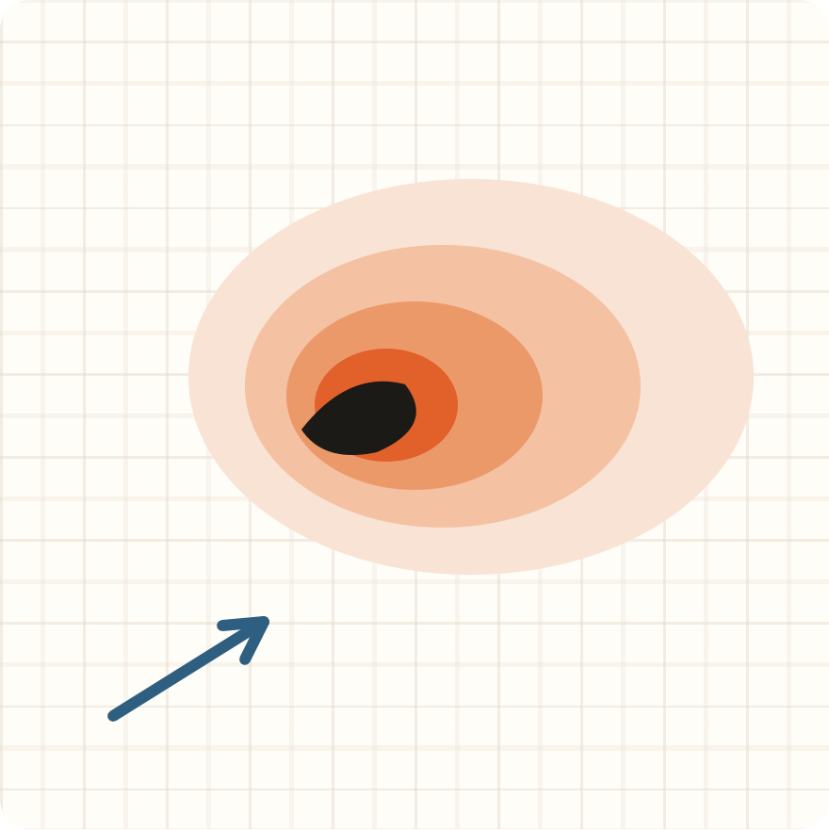
Один пример: сцена 48 × 48 км
96 × 96 клеток по 500 м
каждые 12 ч жизни пожара (00 и 12 UTC)
28 карт
гарь и её возраст, термоточки, доли травы, пашни, кустов, NDVI и его аномалия, рельеф, прошлые гари, дороги и посёлки
49 чисел
погода на 12 / 24 / 48 / 72 ч вперёд, прошлая неделя, индексы FWI, сезон, размер пожара
Данные · 6
Notes:
Один обучающий пример — это срез: пожар в момент t, сцена 96 на 96 клеток по 500 метров вокруг пожара. Срезы берутся каждые 12 часов жизни пожара. На каждую клетку 28 карт: гарь и её возраст, термоточки, растительность, NDVI, рельеф, прошлые гари, дороги и посёлки. Плюс 49 чисел на всю сцену: погода на окна 12, 24, 48, 72 часа вперёд, погода прошлой недели, индексы пожарной опасности, сезон и размер пожара. Цель — 4 маски: что сгорит в каждом горизонте.

Slide 7
ГЛАВНОЕ ОТЛИЧИЕ НАШЕГО ДАТАСЕТА
Время прихода огня — по термоточкам, с точностью до часов
14,7 ч
0,3 ч
ошибка суточной даты выгорания (обычный подход)
ошибка по термоточкам VIIRS (наш подход)
Медиана по экспертным пожарам. Каждой клетке сохранён источник метки, и обучение доверяет точным меткам больше, чем суточным.
Данные · 7
Notes:
Это главное отличие нашего датасета. Обычно для пожаров берут суточную дату выгорания MCD64A1: она ошибается в среднем почти на 15 часов, а для степи это половина жизни пожара. Мы восстановили время прихода огня в каждую клетку по термоточкам VIIRS, которые пролетают дважды в сутки, и ошибка упала до долей часа. Каждой клетке сохранён источник метки, и при обучении клетки с неточной меткой весят меньше. Поэтому мы можем честно прогнозировать на 12 часов, а не только на сутки.

Slide 8
Честная проверка: разделение по годам
ОБУЧЕНИЕ
ПОДБОР
ТЕСТ
2013–2021
2022
2023–2024
43 576 срезов + 7 752 крупных
7 069 срезов
8 059 срезов, 959 пожаров
Все пороги, веса и выбор моделей — только на 2022 году; тест открывается один раз.
На тесте модель получает прогноз погоды GFS.
Отдельно — экспертные пожары заповедников, исключённые из обучения.
Данные · 8
Notes:
Разделение строго по времени: учимся на 2013–2021, всё подбираем на 2022, а тест 2023–2024 открываем только для итоговой оценки. Важная деталь: на тесте модель получает не фактическую погоду, а прогноз GFS, который был доступен в момент прогноза, ровно как на сайте. Это делает задачу сложнее, но оценка честная. Плюс отдельная проверка на экспертных пожарах заповедников.

Slide 9
Три модели: физика, нейросеть и их гибрид
Физика
U-Net
Гибрид
знает куда: скорость огня от ветра, сухости, топлива и склона
знает где и сколько: выучила по 12 тыс. реальных пожаров
объединяет обе вероятности в каждой клетке; работает на сайте
Каждая по отдельности ошибается по-своему. Вместе они дают и правильный масштаб, и правильное направление.
Модели · 9
Notes:
У нас три модели. Физическая модель знает законы горения: куда и с какой скоростью пойдёт огонь при данном ветре, сухости и рельефе. Нейросеть U-Net выучила по тысячам реальных пожаров, где и сколько обычно сгорает, но почти не слушает направление ветра. Гибрид объединяет их вероятности в каждой клетке, и именно он работает на сайте.

Slide 10

Физика: скорость, форма и время прихода
1. Скорость
2. Форма
3. Время прихода
Канадская система FBP, тип O-1b «сплошная сухая трава».
Огонь растёт эллипсом по ветру: голова быстрая, тыл медленный. При ветре 8 м/с эллипс вытянут в 2,4 раза.
По принципу Гюйгенса каждая точка кромки — новый маленький эллипс. На сетке это кратчайший путь по 16 соседям: время = расстояние / скорость.
ветер + сухость (FFMC, NDVI) + склон → м/мин
Почему FBP, а не Ротермел
Ротермел требует подробных параметров топлива (запас, плотность, теплота горения). Для Казахстана данная карта в данный момент в разработке.
FBP O-1b создана для степной травы и берёт только ветер, сухость (FFMC) и NDVI — они есть всегда. Точность близкая, но модель проще и надёжнее.
Сильная сторона: направление по ветру верно в 93–95 % случаев. Слабая: не знает про тушение и затухание и завышает площадь.
Модели · 10
Notes:
Физическая модель строится в три шага. Скорость считаем по канадской системе FBP, тип топлива O-1b, сплошная сухая трава. Начинали с классической модели Ротермела, но ей нужны подробные параметры топлива: запас травы, плотность, теплота горения. Для Казахстана таких карт нет, и каждый параметр пришлось бы угадывать. FBP O-1b создана именно для травы и берёт только ветер, сухость тонкого топлива FFMC и высыхание травы по NDVI, а эти данные есть всегда, и в обучении, и на сайте. По точности модели близки, поэтому выбрали ту, что проще и надёжнее. Форма: при ветре пожар растёт эллипсом, голова быстрая, тыл медленный. Время прихода: по принципу Гюйгенса каждая точка кромки порождает новый эллипс; на сетке это задача кратчайшего пути по 16 соседям. Физика почти всегда правильно выбирает направление, но не знает про тушение и затухание, поэтому одна она завышает площадь.

Slide 11

Нейросеть: U-Net с погодой через FiLM
28 карт
4 карты
Энкодер → декодер
видит весь пожар, а skip-связи сохраняют точное положение кромки
FiLM
погода усиливает или гасит признаки в каждом блоке: сушь и ветер — «гори», дождь — «стоп»
Вложенные выходы
12 ⊂ 24 ⊂ 48 ⊂ 72 ч гарантировано архитектурой
49 чисел погоды → FiLM
Модели · 11 · 540 тыс. параметров, ~1 мин на эпоху на GTX 1070 Ti
Notes:
Нейросеть — U-Net: стандарт для задач «карта на входе, карта на выходе». Энкодер сжимает 28 карт и видит весь пожар и окрестности, декодер восстанавливает разрешение, а skip-связи возвращают точное положение кромки. Погода — это не карта, а 49 чисел на сцену, поэтому она входит через FiLM: в каждом блоке сеть масштабирует и сдвигает свои признаки в зависимости от погоды. Выход — 4 карты вероятностей, и архитектура гарантирует, что вероятность сгореть за 72 часа не меньше, чем за 12. Обучение с поворотами карты вместе с вектором ветра. Модель маленькая, 540 тысяч параметров.

Slide 12
Гибрид: нейросеть + физика в каждой клетке
U-NET
+
ФИЗИКА
=
ПРОГНОЗ
вероятность по данным
когда дойдёт огонь
вероятность сгореть
logit p = a · logit(p U-Net) + b · log(T / h) + c · [T недостижимо] + d · log(T / h) · ветер + e
T — время прихода огня по физике, h — горизонт; веса a…e подобраны логистической регрессией на 2022 году.
Затем калибровка: вероятность 30 % значит «сгорает 3 клетки из 10».
Модели · 12
Notes:
Гибрид устроен просто. В каждой клетке есть две подсказки: вероятность от нейросети и время, когда до клетки дойдёт огонь по физике. Логистическая регрессия объединяет их: чем раньше физика приводит огонь в клетку относительно горизонта, тем выше вероятность, а нейросеть поправляет по данным. Отдельный член учитывает ветер. Веса подобраны на 2022 году, затем вероятности откалиброваны, чтобы 30 процентов действительно означало 3 сгоревшие клетки из 10.

Slide 13
Итоговая модель на сайте
U-Net 1
U-Net 2
базовая, погода ERA5
+ 7 752 примера крупных пожаров
× 8 поворотов
карта и ветер поворачиваются вместе, 32 прогноза усредняются
+ физика
гибрид даёт итоговую карту вероятностей
U-Net 3
U-Net 4
учится на погоде с ошибками прогноза GFS
крупные пожары + ошибки прогноза
Разные модели ошибаются в разных местах, поэтому среднее точнее любой из них. Состав ансамбля выбран на 2022 году, тест в выборе не участвовал.
Модели · 13
Notes:
На сайте работает ансамбль из четырёх U-Net, обученных по-разному: базовая, с дополнительными примерами крупных пожаров, обученная на погоде с ошибками прогноза GFS (как на сайте, где будущая погода известна только из прогноза), и сочетание двух последних. Каждая модель смотрит на сцену в 8 поворотах вместе с вектором ветра, 32 прогноза усредняются, а затем гибрид с физикой даёт итоговую карту. Состав выбран только по 2022 году.

Slide 14
Результат на тесте 2023–2024
F1 по клеткам | 12 ч | 24 ч | 48 ч | 72 ч
Ансамбль U-Net | 0,264 | 0,251 | 0,295 | 0,311
Гибрид (на сайте) | 0,238 | 0,239 | 0,276 | 0,300
Гибрид, допуск 1 км | 0,418 | 0,433 | 0,506 | 0,542
8 059 ситуаций, 959 пожаров; погода — только прогноз GFS, как на сайте. Одна физика: 0,05–0,12.
U-Net чуть выше по строгому F1, но направление почти не угадывает; гибрид отдаёт 1–3 пункта F1 за правильное направление.
С допуском в 1 км F1 почти вдвое выше: основная ошибка — сдвиг кромки на 1–2 клетки.
Результаты · 14 · F1 суммарный по всем клеткам; пороги подобраны на 2022 году
Notes:
Итог на тесте 2023–2024 годов: восемь тысяч ситуаций, около тысячи пожаров, и модель получает только прогноз погоды GFS, как на сайте. Физика в одиночку слабая: F1 от 0,05 до 0,12. Ансамбль нейросетей даёт 0,26–0,31. Гибрид, который работает на сайте, на 1–3 пункта ниже по строгому F1, но он правильно выбирает направление по ветру, а нейросеть нет. Если допустить ошибку на 1 километр, то есть на две клетки, F1 гибрида 0,42–0,54: основная ошибка модели — небольшой сдвиг кромки, а не промах с направлением или масштабом.

Slide 15
Направление и масштаб — верно
86 %
0,98
0,54
прогнозов роста идут по ветру (72 ч). У одной нейросети — лишь 26 %, почти как случайно.
отношение площади прогноза к факту на 12–24 ч; на 48–72 ч — 1,2–1,3
F1 на 72 ч, если допустить ошибку кромки в 1 км
Негорючие участки (вода, город) не горят никогда; при штиле пожар растёт почти кругом, при ветре — вытянутым эллипсом.
Результаты · 15 · гибрид, тест 2023–2024
Notes:
Для пользователя сайта важнее всего, что прогноз выглядит правдоподобно. 86 процентов прогнозов роста идут по ветру, у одной нейросети было лишь 26 процентов. Площадь на 12–24 часа почти точная, на 48–72 часа завышена на 20–30 процентов. С допуском в 1 километр F1 на 72 часа 0,54. Проверки движка: негорючие участки не горят, при штиле пожар растёт кругом, при ветре эллипсом.

Slide 16
Экспертные пожары: до 80 % от потолка
Оранжевый — наш гибрид на 35 пожарах заповедников, которых не было в обучении.
Серый — потолок: насколько спутниковая разметка тех же пожаров совпадает с экспертной. Выше него модель, обученная на спутниковых данных, стабильно не прыгнет.
Слабое место: площадь здесь завышена примерно в 1,9 раза.
Результаты · 16 · F1 по экспертным контурам, погода ERA5
Notes:
Самая показательная проверка — экспертные пожары заповедников, которых модель не видела. Оранжевые столбцы — наш гибрид: от 0,29 на 12 часов до 0,47 на 72 часа. Серые — потолок: если в качестве прогноза взять саму спутниковую разметку тех же пожаров, она совпадает с экспертной только на 0,48–0,59. Модель, обученная на спутниковых метках, стабильно выше этого не прыгнет. Значит, мы берём 60–80 процентов от достижимого, и чем длиннее горизонт, тем ближе к потолку. Честно о слабом месте: на этих пожарах площадь завышена примерно в 1,9 раза.

Slide 17
Готово к работе на сайте
~1 с
0,3 с
8,6 МБ
весь запрос прогноза; почти всё время — загрузка прогноза погоды
весь ансамбль на обычном процессоре, без видеокарты (0,1 с на GPU)
все 4 нейросети вместе
Прогноз реального пожара
Симуляция «что если»
текущая гарь и термоточки → карты на 12–72 ч (гибрид)
точка и свой ветер → рост огня по кадрам до 10 суток (физика, откалиброванная по данным)
Результаты · 17 · замер на GTX 1070 Ti, сервер FastAPI
Notes:
Система уже работает как сервер. Весь запрос прогноза занимает около секунды, и почти всё это время уходит на загрузку прогноза погоды. Сами модели считают 0,1 секунды на видеокарте и около 0,3 секунды на обычном процессоре, так что для сайта видеокарта не нужна. Все четыре нейросети вместе весят около 9 мегабайт. Два режима: прогноз реального пожара по текущей гари и термоточкам и симуляция что если от точки возгорания с заданным ветром, до 10 суток.

Slide 18
Итог
ЧТО СДЕЛАНО
ЧТО ДАЛЬШЕ
датасет 111 тыс. ситуаций с временем прихода огня по термоточкам
калибровка площади по типу растительности
модель «вырастет ли пожар» перед «куда»
гибрид «нейросеть + физика»: верный масштаб и направление
обучение на точных контурах со снимков
кэш погоды: ответ быстрее в 5–10 раз
до 80 % от потолка на экспертных пожарах
сервер для сайта: ответ за ~1 с
Notes:
Подводим итог. Мы собрали датасет на 111 тысяч ситуаций, где время прихода огня восстановлено по термоточкам с точностью до часов. Построили гибрид нейросети и физики, который даёт правильный масштаб и правильное направление роста. На независимых экспертных пожарах модель берёт до 80 процентов от потолка, заданного качеством спутниковой разметки. Всё это работает как сервер для сайта с ответом около секунды. Дальше: калибровать площадь по типу растительности, добавить отдельную модель, вырастет ли пожар вообще, дообучить на точных контурах со снимков и ускорить ответ кэшем погоды.

